Slide 1

Windows 11
Introduktion
Systemkrav
Inverkan på it-verksamheten
Vad förändras

Slide 2
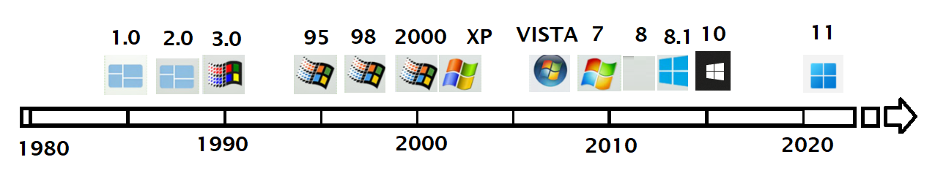
Introduktion
Windows 11 släpps 5.10
Första nya datorer med 11an färdigt kommer under hösten
Uppdateringen från Windows 10 kommer vara gratis för de flesta

Slide 3
Systemkrav för Windows 11
Processor: 1 gigahertz (GHz) eller snabbare med två eller fler kärnor på en kompatibel 64-bit processor eller system på chipp (SoC).
RAM: 4 gigabyte.
Lagring: 64 gigabyte eller mer (ca 21GB krävs temporärt i tillägg till 10an)
TMP: Trusted Plattform Module (TPM) version 2.0. Intel PTT och AMD fTPM fungerar.
Grafikkort: Kompatibelt med Directx 12 eller senare med WDDM 2.0-drivrutin.
Skärm: Högupplöst 720p-skärm större än 9-tum på diagonalen och med 8 bits per färgkanal.
Internetuppkoppling och Microsoft-konto: Windows 11 Home kräver internetuppkoppling och ett Microsoft-konto för den inledande installationen. Internetuppkoppling krävs för uppdateringar och för att ladda ner och ta del av vissa funktioner. Ett Microsoft-konto krävs för vissa funktioner.

Slide 4
Hur verifiera
Enhetshanteraren
System i inställningar
dxdiag
Utforskaren
BIOS
... eller: PC Health Check

Slide 5
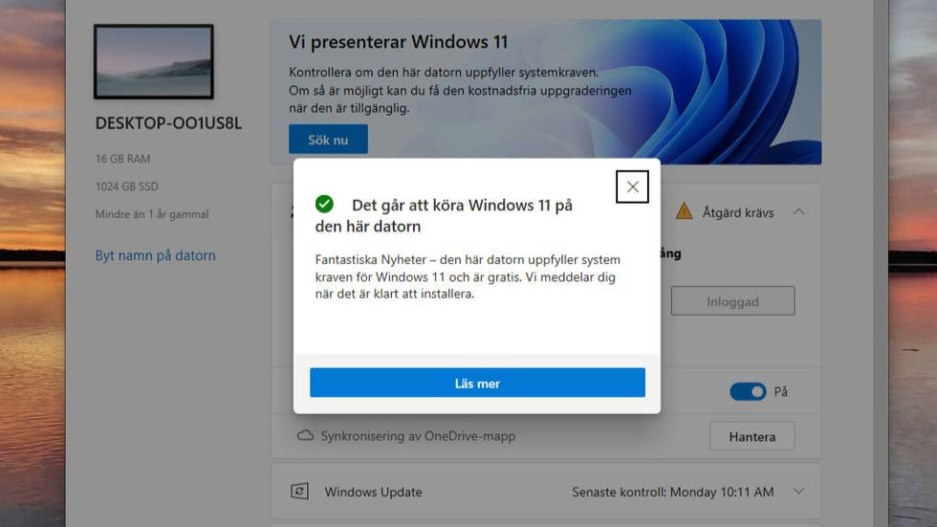
PC Health Check – spfpension.fi/it

Slide 6
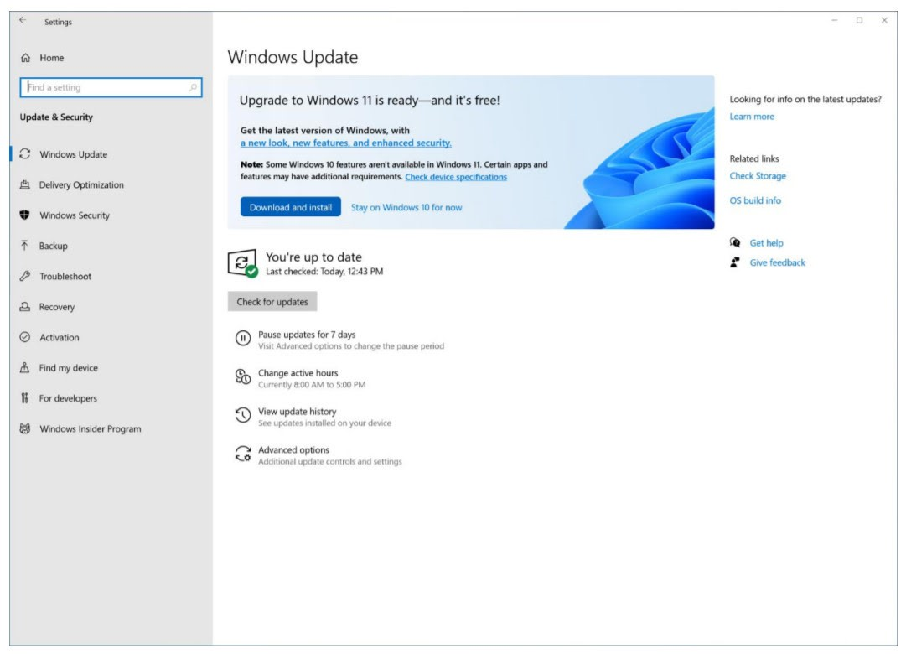
Via Windows Update bara till de som kan uppdateras

Slide 7
Några slutsatser före demonstration
Windows 10 stödet fortsätter fram till 14.10.2025
Windows 11 kompatibla apparater nämns redan i många butiker
Vi kommer troligen länge ha både Windows 10 och 11 i omlopp

